Slide 1
1. Floyd Steinberg 알고리즘
Pixel
7/16
3/16
5/16
1/16

Slide 2
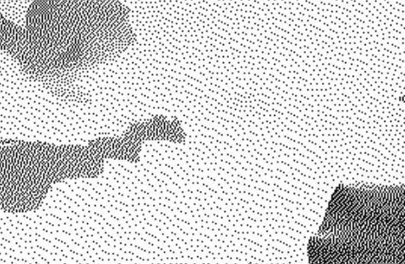
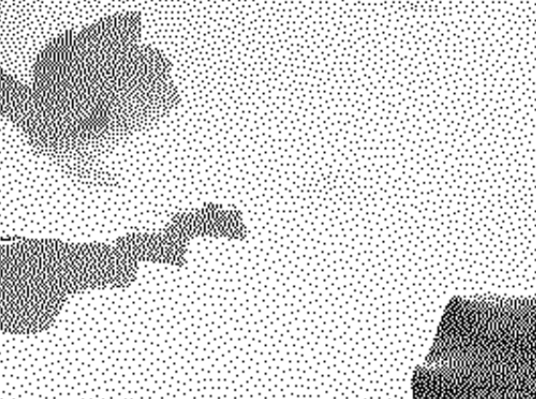
Floyd Steinberg 연산 방향에 따른 결과
단방향
양방향

Slide 3
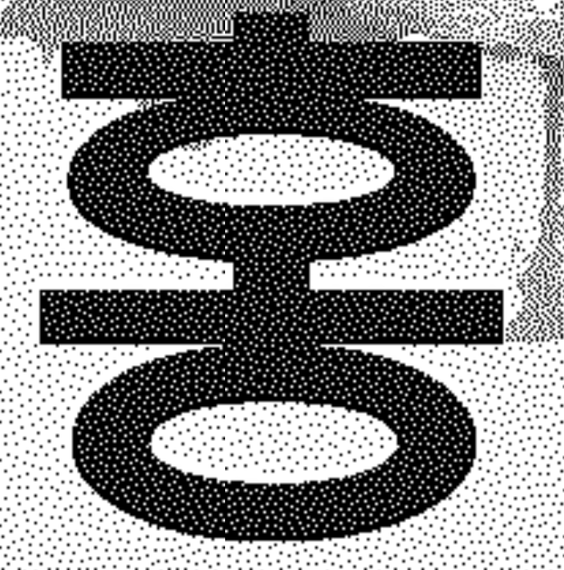
2. Floyd Steinberg 의 한계점

Slide 4
3. 한계점을 극복하기 위해 시도한 것들
1) 가중치를 4방향이 아닌 2방향으로 (옆 픽셀과 대각선 아래 픽셀) 부여
결과
가중치 비율을 5:5에 가깝게 할수록 무늬패턴 현상이 뚜렷해짐.
가중치 비율 차를 크게 할수록 점은 고르게 퍼지나 기존 Floyd Steinberg 알고리즘의 한계점 현상이 나타남.
적당히 패턴이 나타나면서 한계점 현상이 최대한 없어지는 숫자를 발견하기 위해 시도 -> 그 결과 7:3 비율이 가장 나은 결과를 냄.
Pixel
7
3

Slide 5
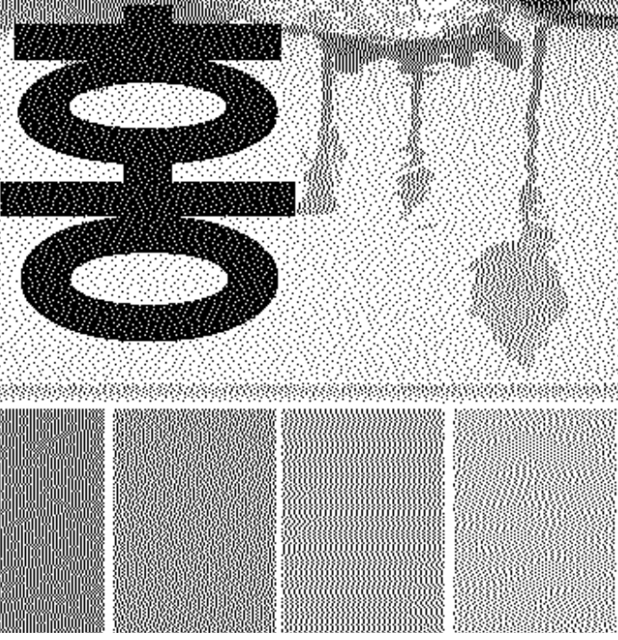
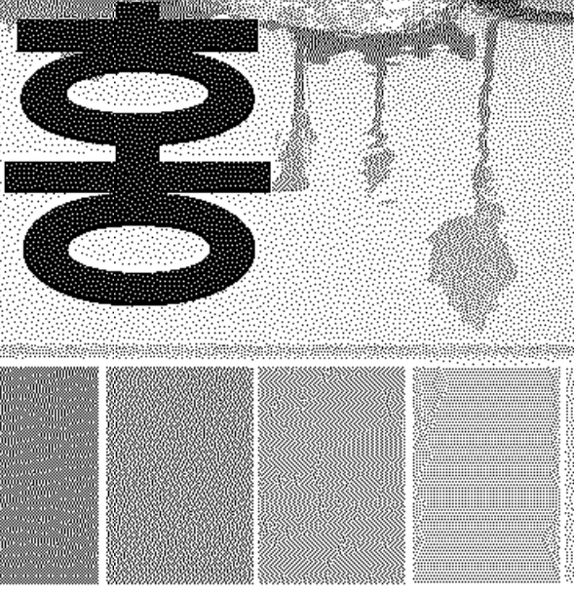
가중치 2개 7:3 비율
Floyd Steinberg (양방향)

Slide 6
3. 한계점을 극복하기 위해 시도한 것들
2) 에러 값을 모은 후 현재 픽셀 값을 뺌. (양방향)
결과
기존 Floyd Steinberg의 한계점은 해결되었으나 픽셀값이 크게 변하는 경계선 부분에서 번짐 현상이 나타남.
에러 값을 모은 후 픽셀 값을 뺄 때 번짐 효과를 최소화 하면서 기존 한계점을 해결하기 위해 픽셀 값에 최적의 가중치를 곱한 후 뺌. (대략 2/5)
7/16
3/16
5/16
1/16
Pixel

Slide 7
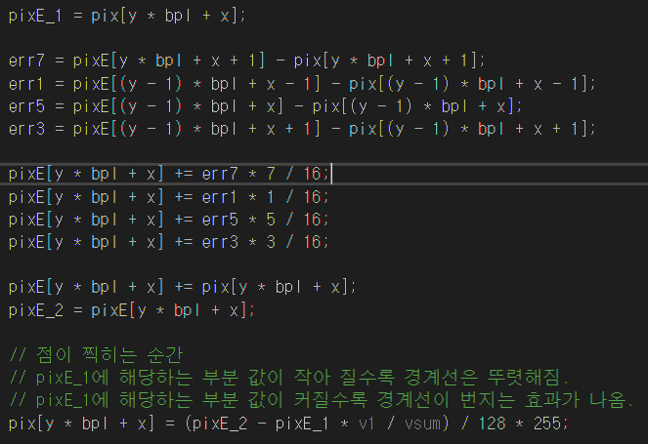
3. 한계점을 극복하기 위해 시도한 것들
2-1) 에러 값을 모으는 방법코드

Slide 8
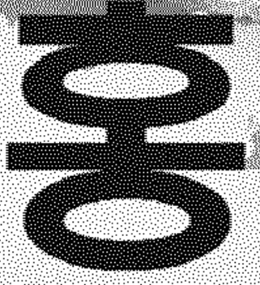
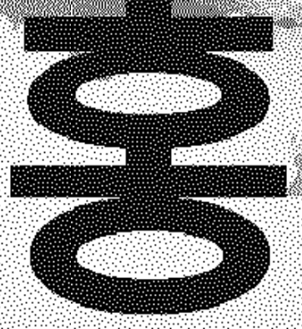
픽셀 값을 그냥 뺀 결과
픽셀 값에 2/5를 곱하고 뺀 결과

Slide 9
3. 한계점을 극복하기 위해 시도한 것들
3) DBS (Direct Binary Search)
결과
품질적으로 매우 향상된 결과가 나왔으며 기존 한계점이 해결되었음. 단, 약간의 경계선에서 번짐 효과가 있음 (가우스 필터의 영향)
한계점
연산 시간이 상당히 많이 걸리고 현재로써는 실시간 온라인 시스템으로는 사용하기가 어려움.
픽셀의 농도가 99% 98% 2% 1% 에서 픽셀들이 유실되는 Clipping 현상이 발생함.

Slide 10
3. 한계점을 극복하기 위해 시도한 것들
3-1) DBS (Direct Binary Search) 과정
1) 정규분포 난수 발생 알고리즘으로 하프톤 이미지 생성
2) 가우시안 필터 생성
3) 생성한 가우시안 필터로 자기상관(CPP) 행렬 생성
4) 하프톤 이미지와 원본 이미지의 각 픽셀에 대해 에러 값 계산
5) 에러 값과 자기상관 행렬로 상호상관 행렬(CEP) 생성
6) DBS 알고리즘 수행 시작

Slide 11
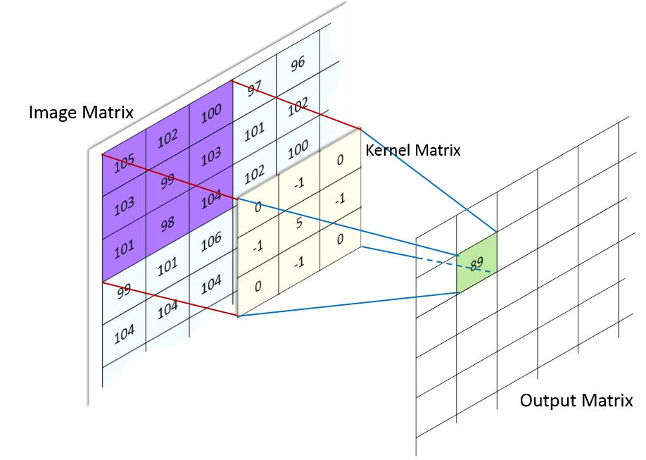
3. 한계점을 극복하기 위해 시도한 것들
3-2) 자기상관 행렬과 상호상관 행렬 연산

Slide 12
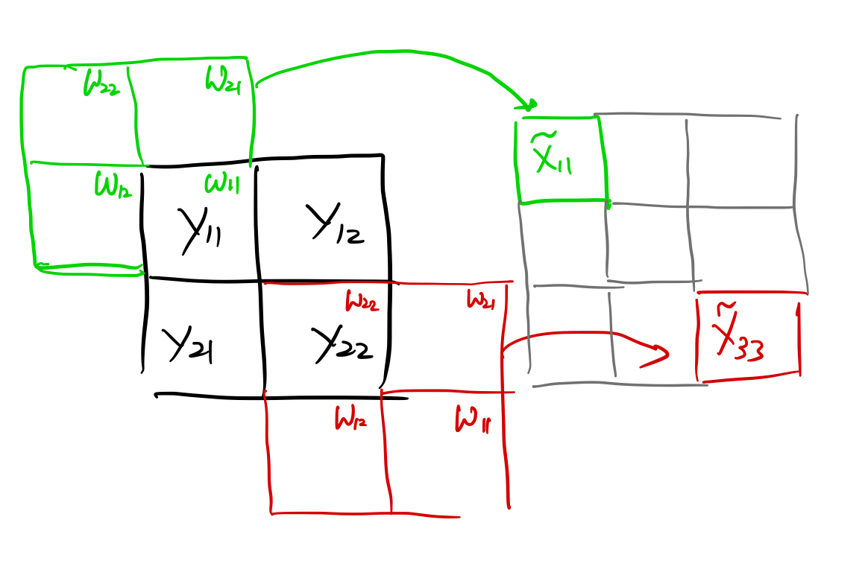
3. 한계점을 극복하기 위해 시도한 것들
3-2) 자기상관 행렬과 상호상관 행렬 연산

Slide 13
3. 한계점을 극복하기 위해 시도한 것들
3-3) 에러 값 연산
각 픽셀에 대해 하프 톤 이미지 픽셀 값 – 원본이미지 픽셀 값 / 255

Slide 14
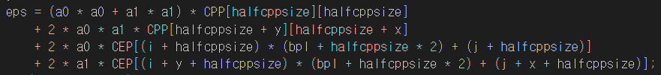
3. 한계점을 극복하기 위해 시도한 것들
3-4) DBS 알고리즘
각 픽셀에 대해 자기자신을 toggling 하고 주변 픽셀 8개에 대해 Swapping 하여 에러 값을 계산하고 그 중 최소값을 구하면서 진행
구한 에러 값이 0보다 작을 경우 상호상관 행렬과 현재 픽셀 값을 갱신하면서 모든 픽셀에 대한에러 값이 0보다 같거나 커질 때까지 반복 시행
a1, a0은 픽셀에 대해 toggling과 Swapping을 시킨 수치 1이면 픽셀 값이 255(gray scale 기준) -1 이면 0, 0이면 현재 픽셀 값 그대로

Slide 15
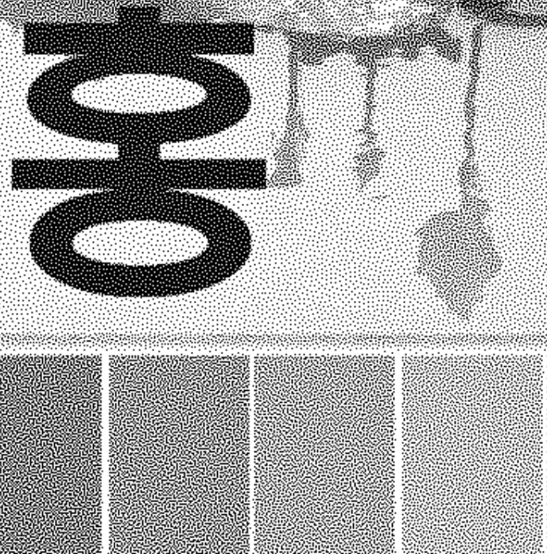
DBS 결과
Floyd Steinberg 결과

Slide 16
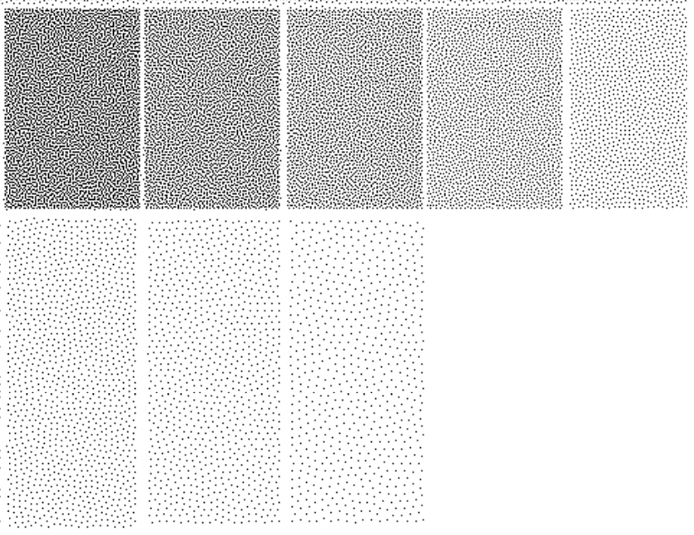
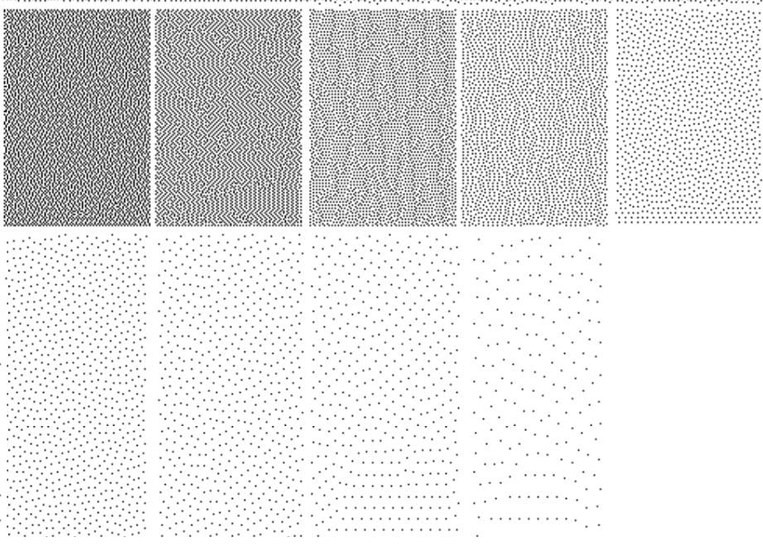
DBS 결과
Floyd Steinberg 결과

Slide 17
4. DBS의 한계점을 극복하는 방안
Clipping Free DBS based halftoning 이라는 주제로 논문결과가 있음.
DBS알고리즘 기반으로 임계 값 행렬을 만들고 행렬을 농도가 유실되는 지점을 먼저 Ordered 디더링을 적용 한 후에 값이 정해지지 않은 픽셀 대상으로 DBS를 적용시킴.
속도문제는 GPGPU를 활용해 40~50배를 빨라지게 한 결과가 나와있음.
논문 참고 링크
Clipping Free DBS based halftoning

